Slide 1
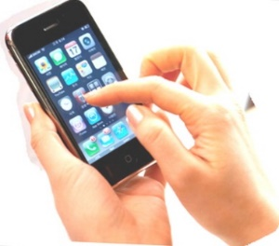
대전보건대학교
전자출결 시스템 매뉴얼
(학생용)
Contents
1 ｜ 주요기능
2 ｜ 처리절차(학생용)
작 성 자 | 김태희
소 속 | 정보기술팀
작 성 일 | 2016.03.02
버 전 | 1.1
문서번호 | HITIN-85
보안등급 | 5
보존연한 | 3년

Slide 2
1. 주요기능
1. 학생화면 – 모바일(스마트폰)
- 수강신청 내역 확인
- 수업일자 확인(휴/보강 포함)
- 해당교과목에 출석 처리
- 본인의 출결상황 확인(주차별 표기)

Slide 3
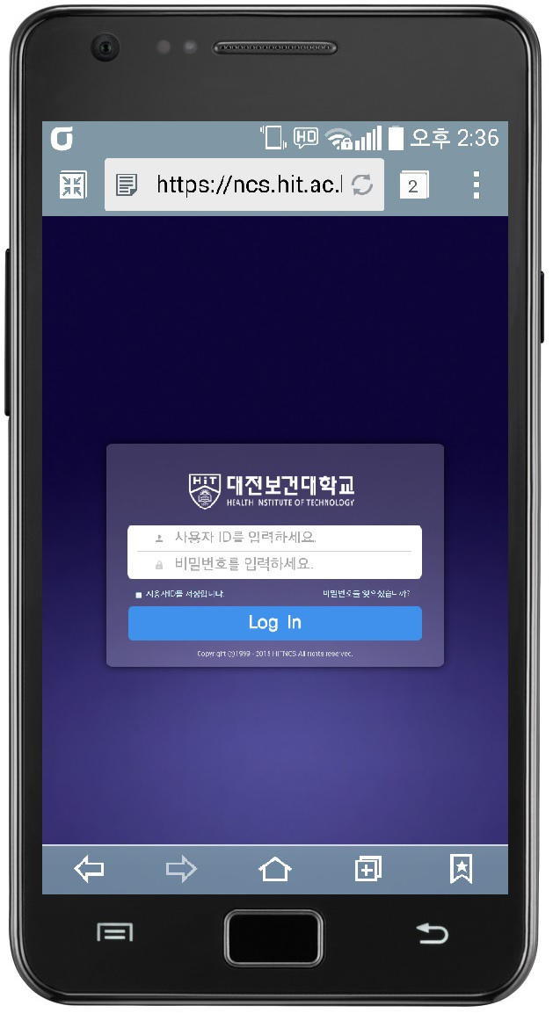
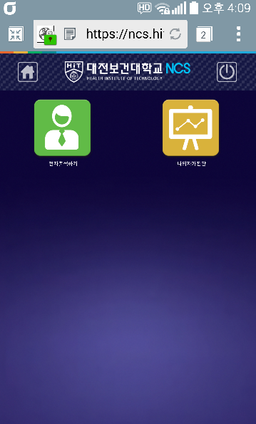
2. 처리절차(학생용) - 로그인
1.NCS접속 – 휴대폰의
인터넷브라우저에서
NCS시스템에 접속한다
“m.hit.ac.kr”접속 후
“전자출결”클릭
또는 https://ncs.hit.ac.kr 접속
2. 로그인 – 학번과 비밀번호를 넣고 “Log In”클릭
3.전자출결 – “전자출결하기” 아이콘을 선택한다.
※초기 비밀번호는 주민번호의 뒤 일련번호 7자리

Slide 4
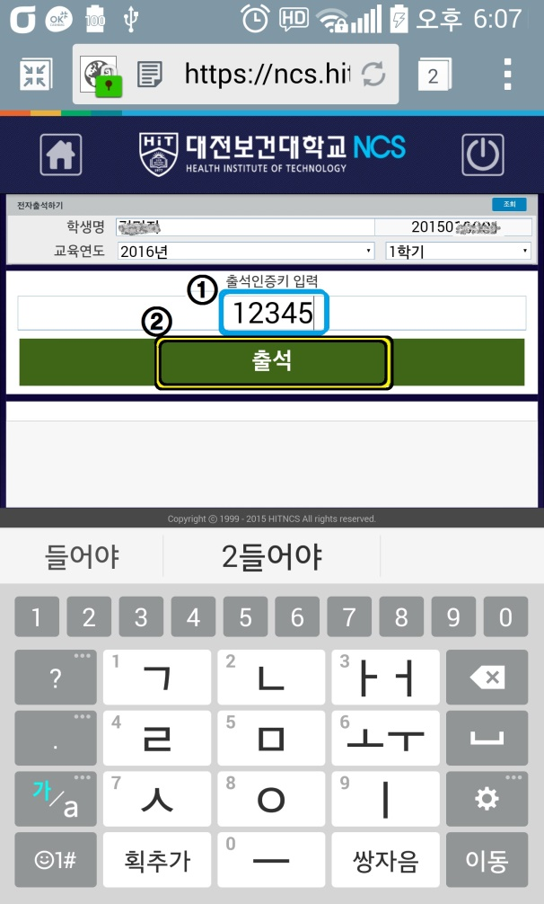
2. 처리절차(학생용) - 출석처리
학생 출석하기
1. 인증키입력 – 화면에 나타난 “출석인증키”를
“출석인증키 입력”란에 입력한다.
2. “출석”버튼을 클릭한다.

